Slide 1
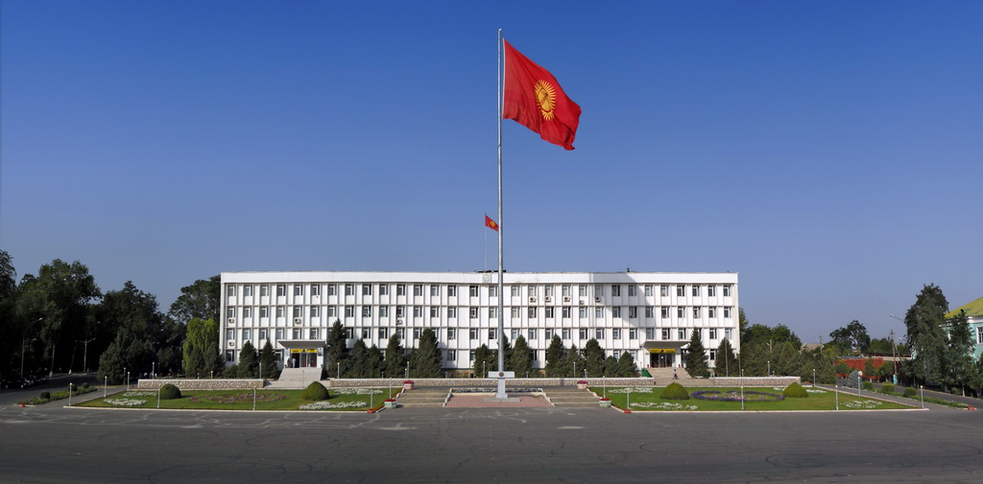
Деятельность мэрии города Ош в сфере экономики, финансов и привлечения инвестиций город Ош 2021 год

Slide 5
ПРОГРАММА ПРИВЛЕЧЕНИЯ ИНВЕСТИЦИЙ
Государственные программы привлечения инвестиций (Национальная Стратегия развития Кыргызской Республики на 2018-2040 годы);
Программа развития города Ош на среднесрочный период;
Реализация проектов с городами побратимами и международными организациями;
Реализация проектов по принципу софинансирования.

Slide 6
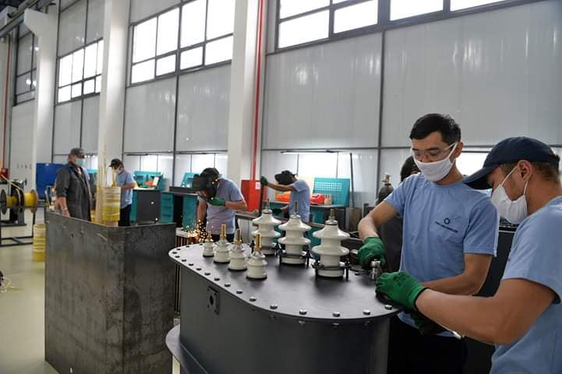
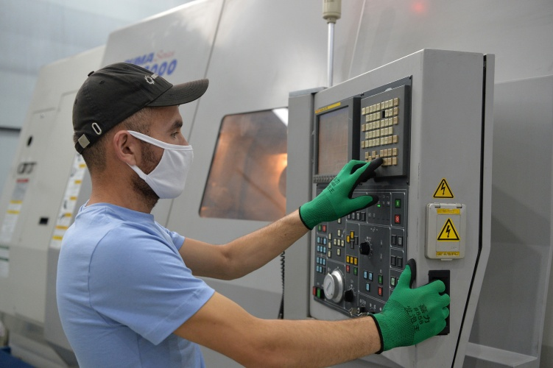
Завод «Кыргыз Унаа Курулуш»
«КЫРГЫЗ УНАА КУРУЛУШ» - промышленное предприятие в г.Ош, проектирующее и производящее энергетическое и машиностроительное оборудование любой сложности.
С середины 2020г начался выпуск первой продукции – электрогенераторв и электрощитов. Вторым этапом производства станет запуск линий производства малотоннажных грузовиков и сборка электромобилей.
Общая численность персонала завода составит более 300 человек.

Slide 7
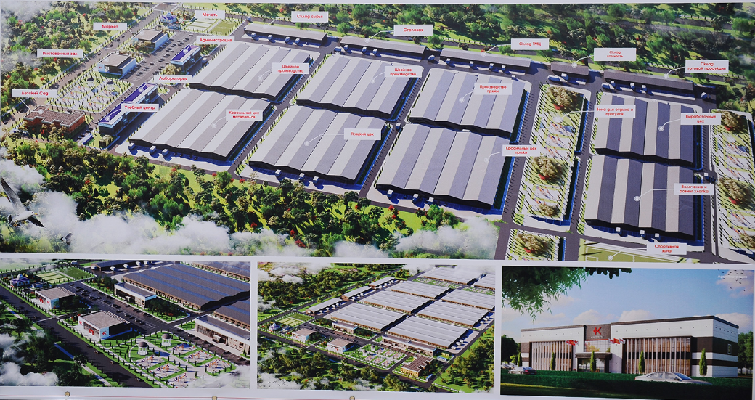
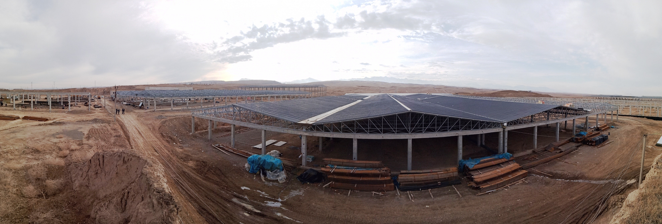
Текстильная фабрика «Кыргыз Текстиль ЛТД»
Для создания данного предприятия будет привлечено в общем итоге более 150 млн.долл.США.
Ассортимент выпускаемой продукции швейного предприятия будет включать рубашки, брюки и трикотажные изделия, а также ткани и фурнитуру.
Более семи тысяч человек будут обеспечены рабочими местами, в том числе и мигранты.

Slide 9
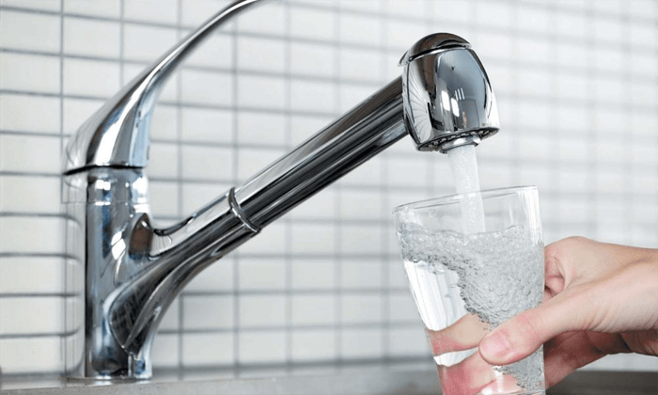
Проект обеспечения чистой питьевой водой (ЕБРР)

Slide 10
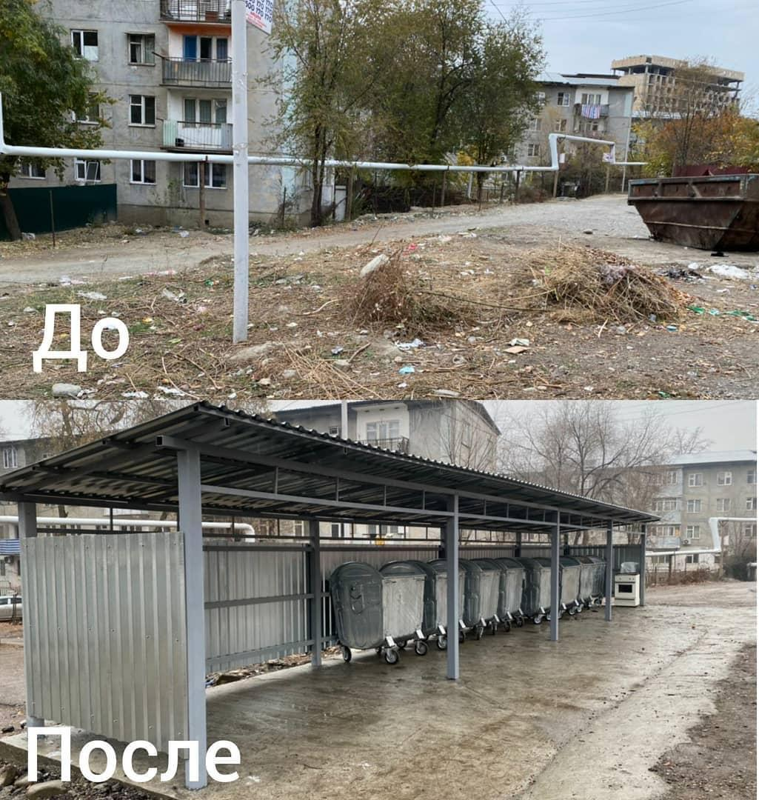
Проект улучшения системы управления твердыми отходами (ЕБРР)

Slide 11
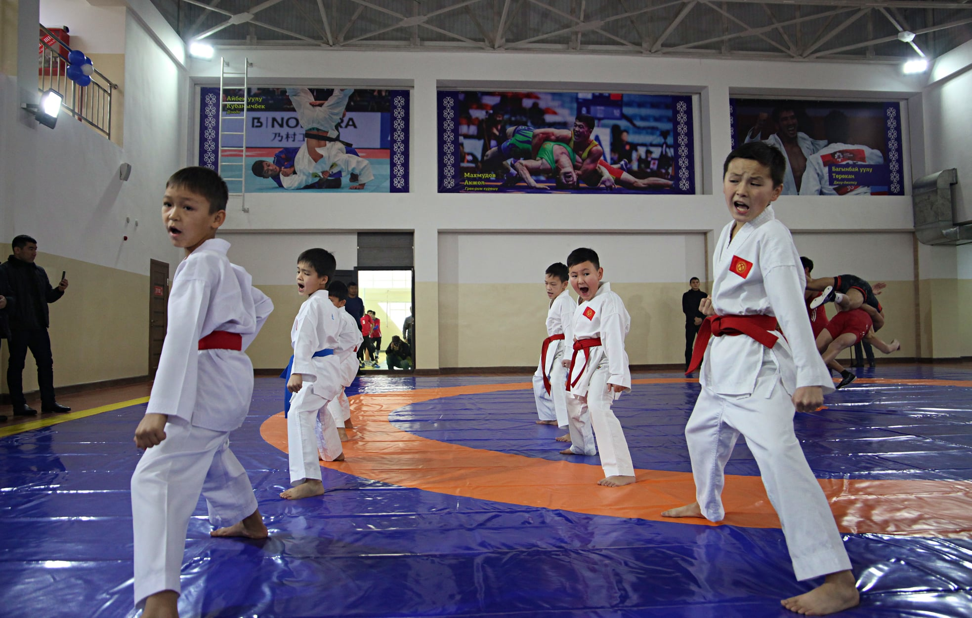
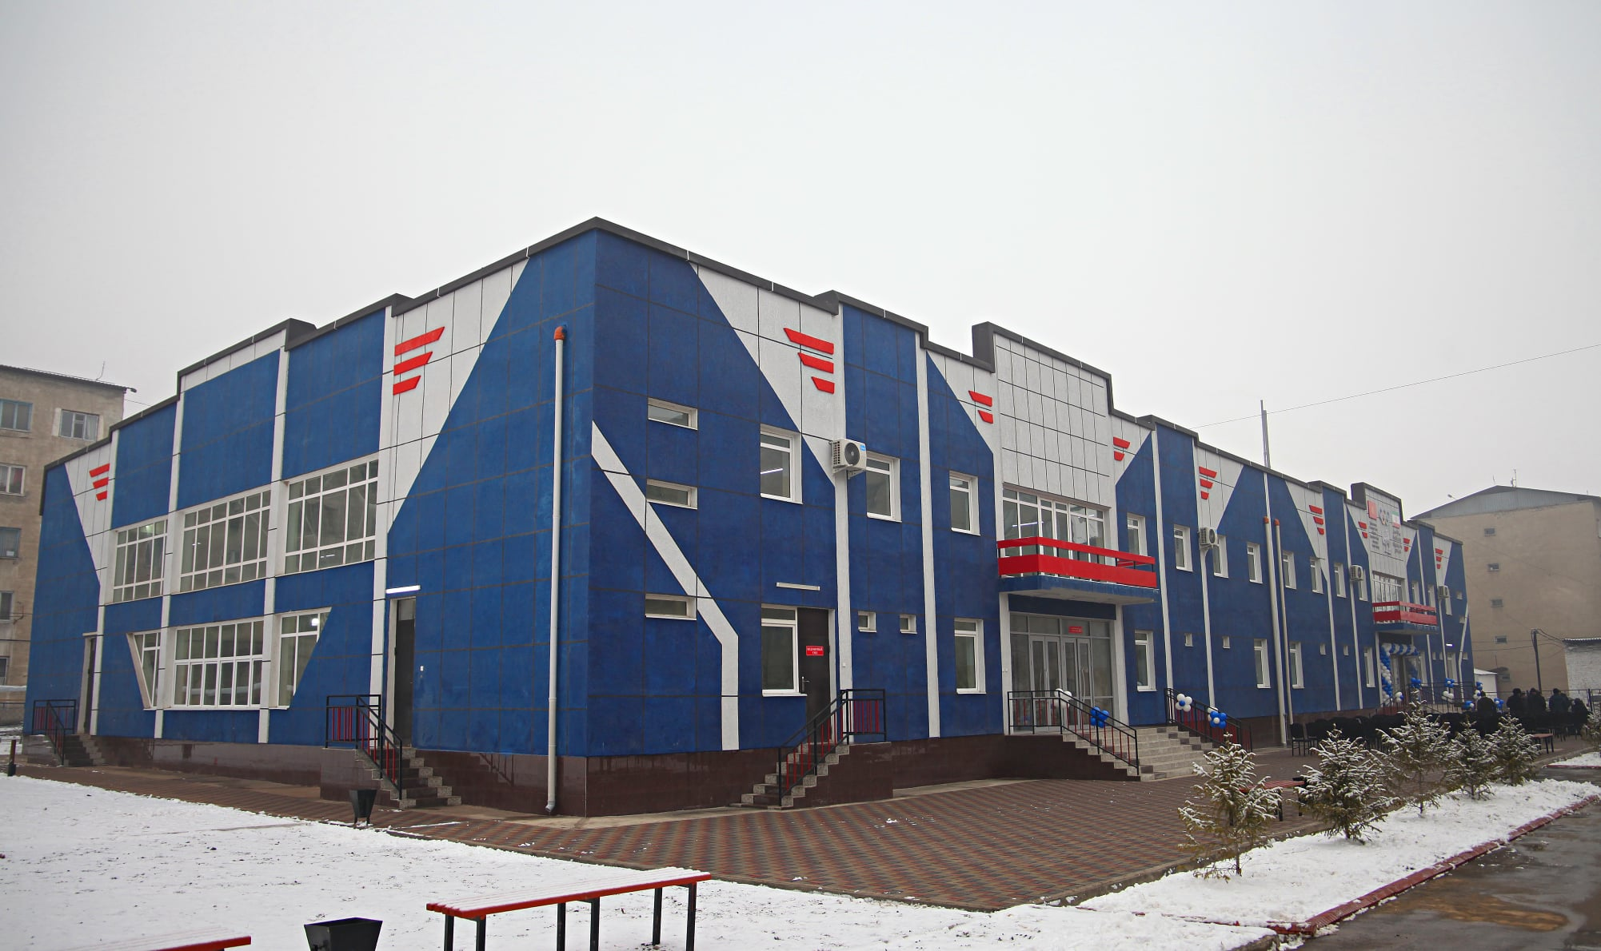
Спорткомплекс, построенный Иранской Исламской Республикой

Slide 12
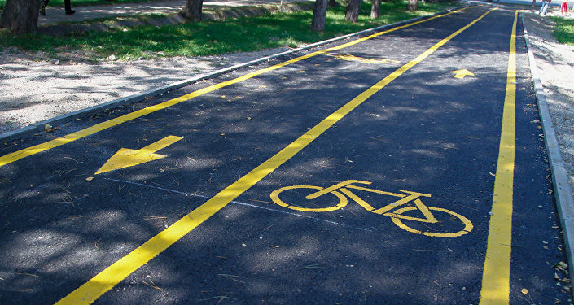
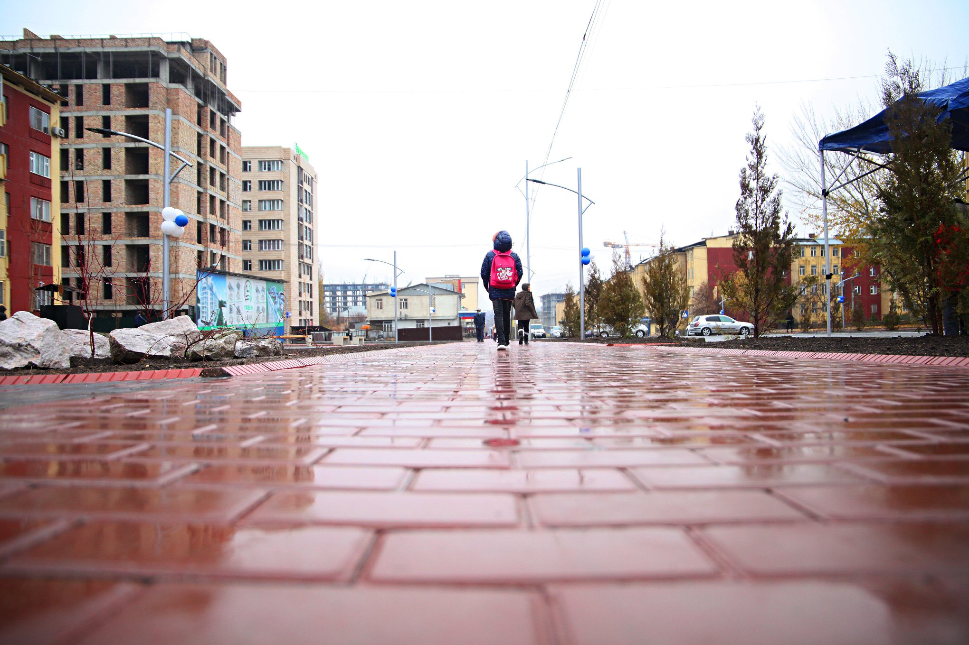
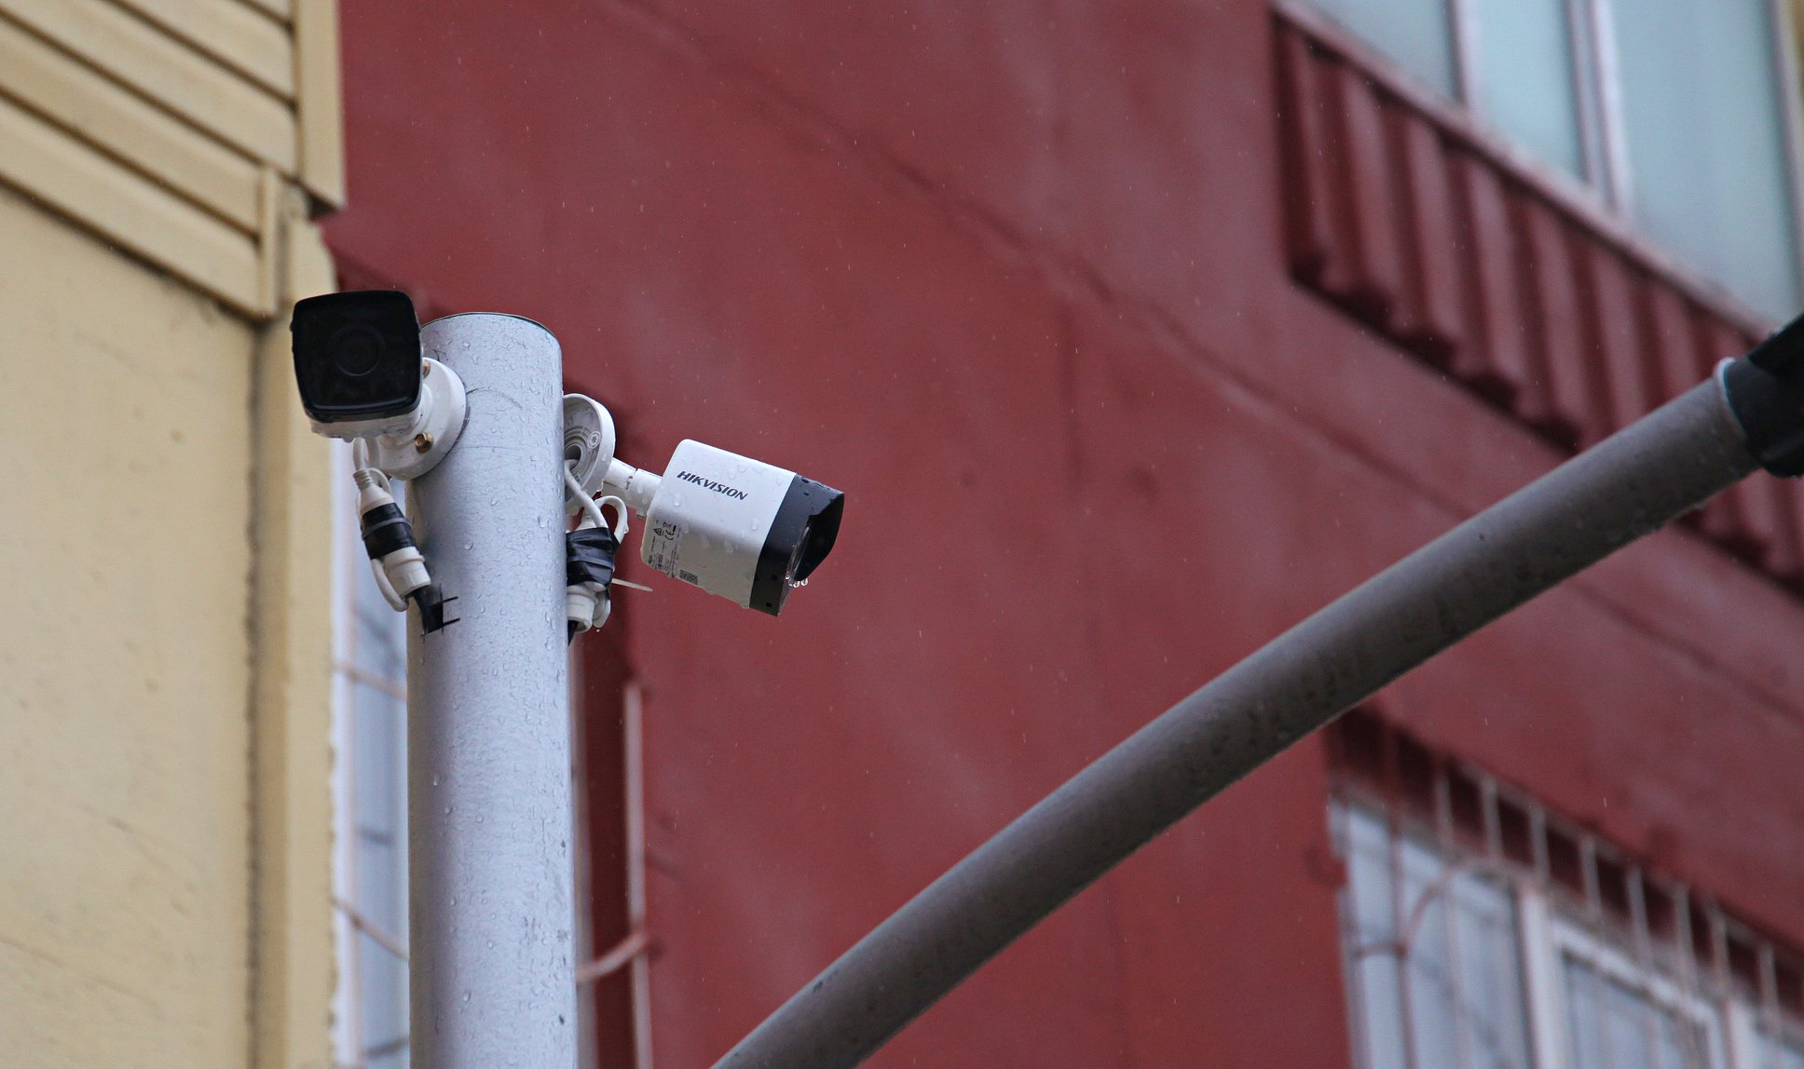
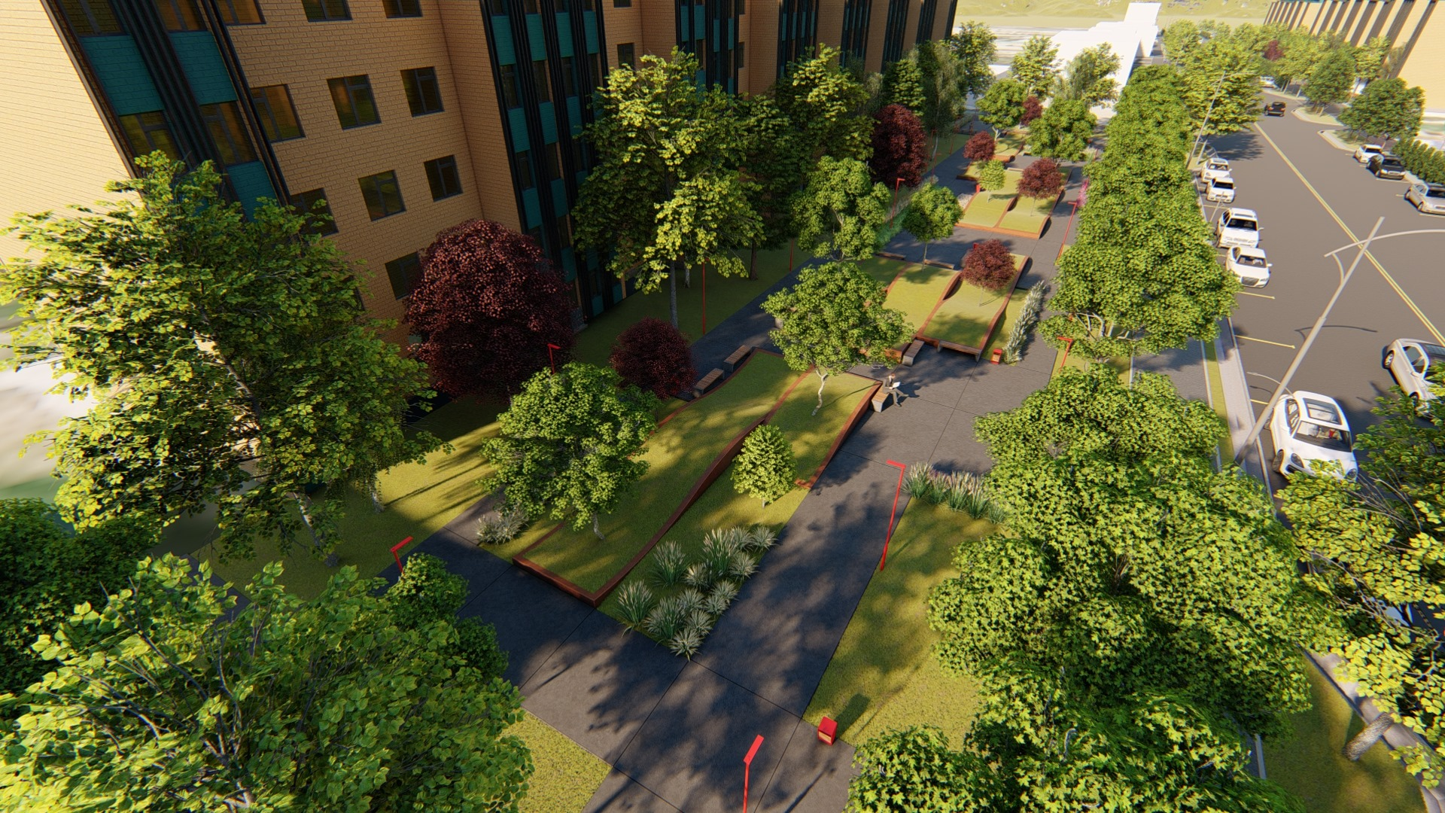

Slide 13
 | 2019 год, млн.сомов | 2020 год, млн.сомов | Удельный вес в 2019 году, % | Удельный вес в 2020 году, %
Всего | 5 683,6 | 5 542,7 | 100,0 | 100,0
Внутренние инвестиции | 5 622,1 | 5 437,6 | 98,9 | 98,1
Республиканский бюджет (включая средства на чрезвычайные ситуации) | 281,8 | 71,5 | 5,0 | 1,3
Местный бюджет | 253,5 | 185,8 | 4,5 | 3,3
Средства предприятий и организаций | 1 180,1 | 1 865,7 | 20,7 | 33,7
Кредиты банков Кыргызской Республики | 60,8 | 114,1 | 1,1 | 2,0
Средства населения и благотворительная помощь | 3 845,9 | 3 200,6 | 67,6 | 57,8
Внешние инвестиции | 61,5 | 105,1 | 1,1 | 1,9
Иностранные кредиты | - | 25,7 | - | 0,5
Прямые иностранные инвестиции | 1,4 | - | - | -
Иностранные гранты и гуманитарная помощь | 60,1 | 79,4 | 1,1 | 1,4

Slide 16
Расходы местного бюджета на 2021 год

Slide 20
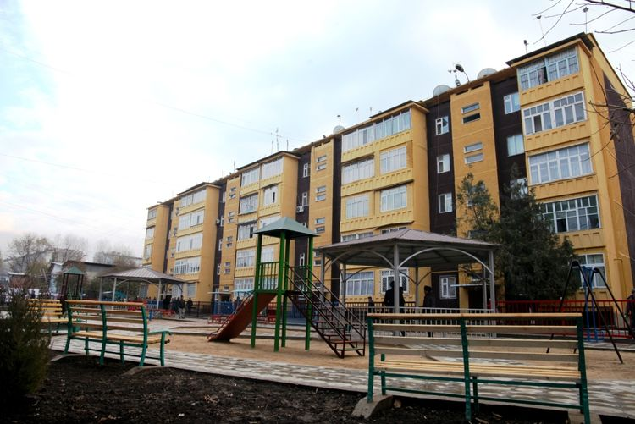

Slide 21
